Slide 1
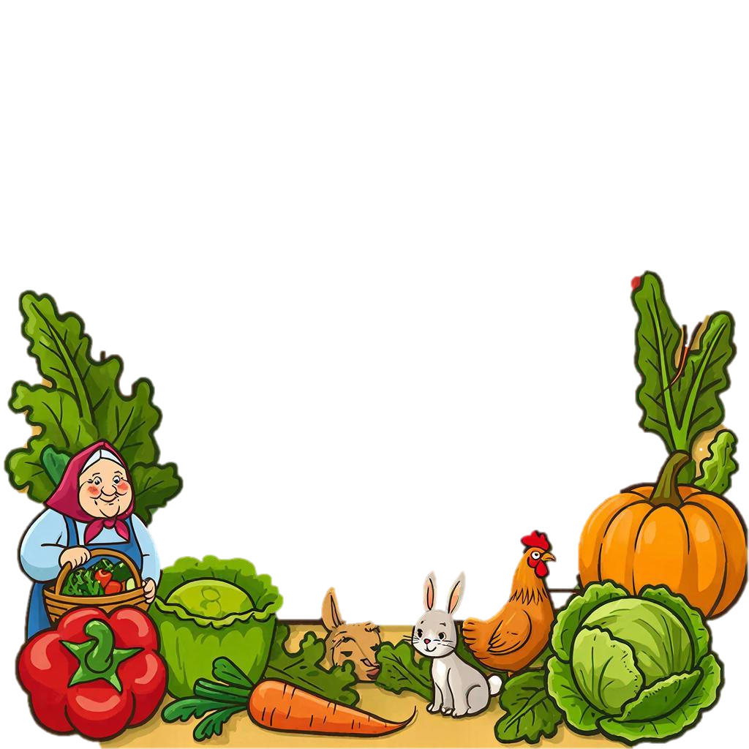

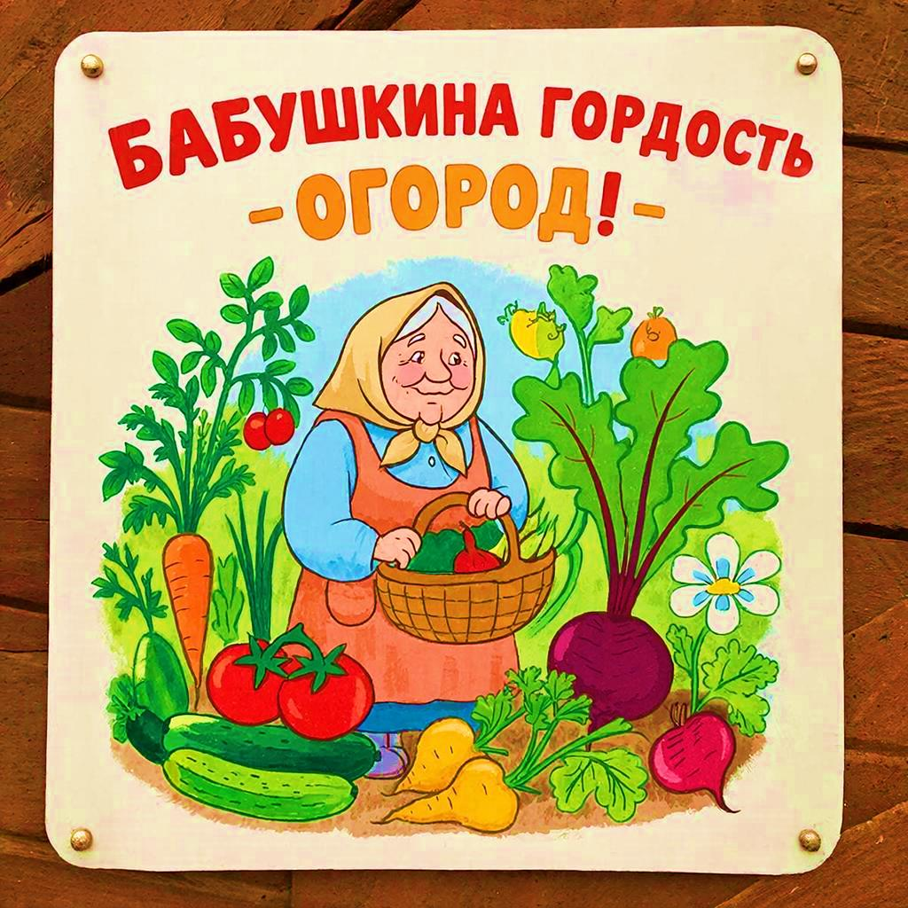
Муниципальное дошкольное образовательное автономное учреждение
"Детский сад № 118 общеразвивающего вида с приоритетным осуществлением физического развития воспитанников "Дружба" г. Орска"
Воспитатель:
Наговицына Н.А.
2026

Slide 2
Огород на подоконнике первая младшая группа (2-3 года)
Цель: формирование у детей интереса к опытной и исследовательской деятельности по выращиванию культурных растений в комнатных условиях.
Задачи:
1. Знакомство детей с процессом посадки лука и семян. Воспитание у детей желание участвовать в трудовой деятельности.
2. Закреплять представления о луке и семенах травы. их характерными особенностями.
3. Формировать представления детей о необходимости света, тепла, влаги почвы для роста растений.
4. Вызвать у детей интерес к растениям через стихи, загадки, проектно-исследовательскую деятельность.
5. Учить детей ежедневно наблюдать и ухаживать за растениями в комнатных условиях.
6. Научить детей видеть результат своего труда.
7. Привлечь родителей к активной жизни детского сада в рамках организации и реализации проекта.

Slide 3
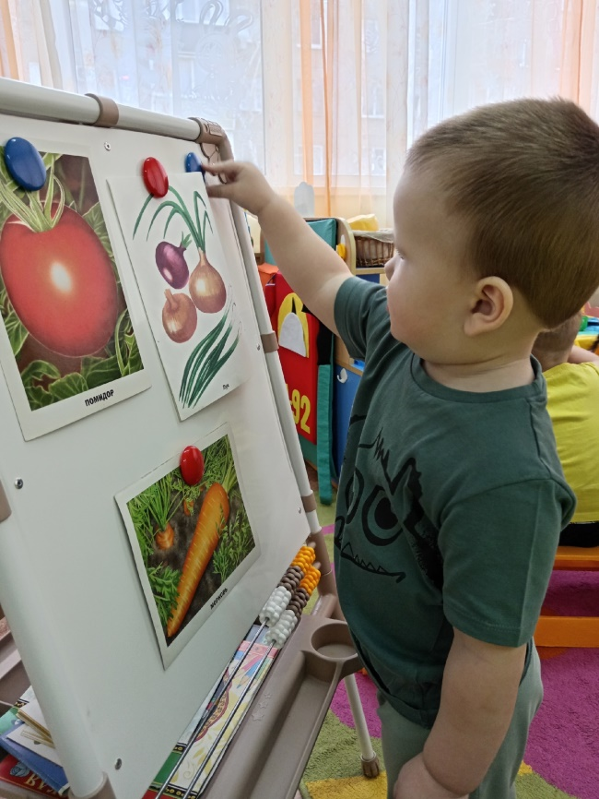
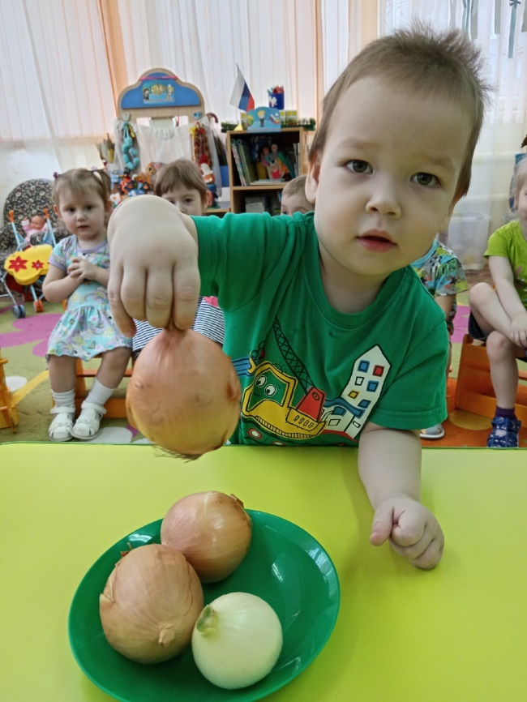
Реализация проекта
Рассматривание иллюстраций и изучение посадочного материала (луковицы, семена травы).
Беседа "Что нужно растениям для роста?"
Загадывание загадок, чтение стихов и рассказов.

Slide 4
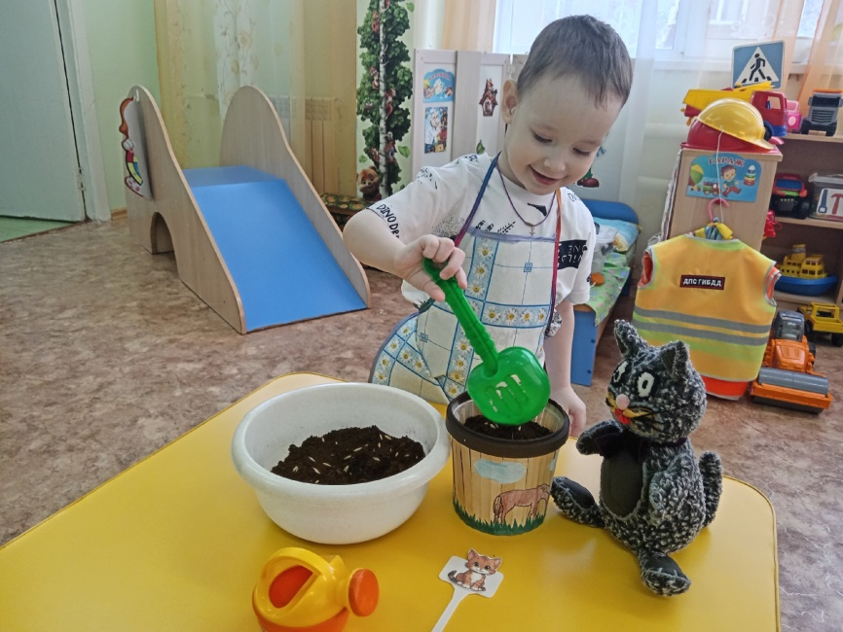
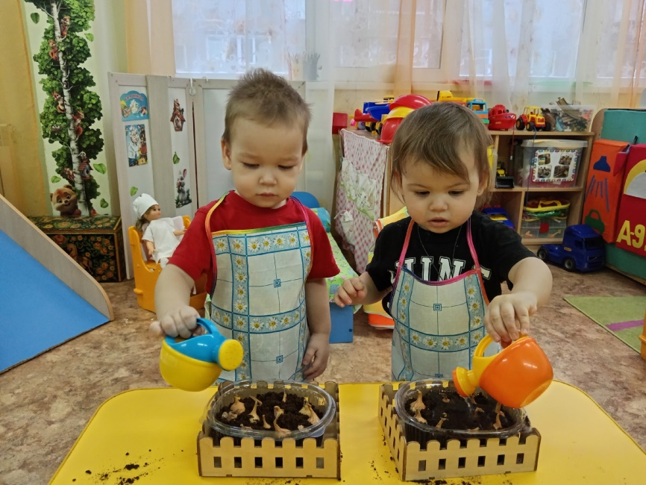
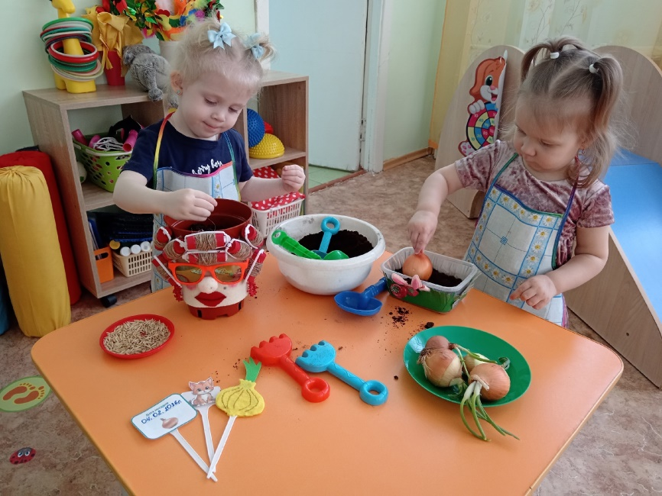
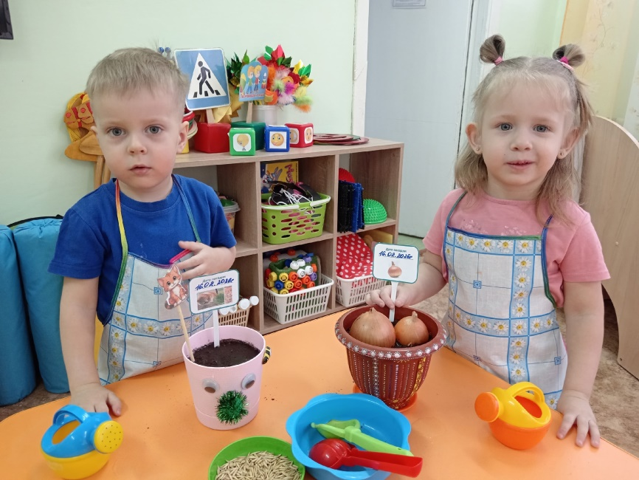
Совместная деятельность: посадка лука и семян травки для кошек (овес), уход за всходами.

Slide 5
Совместная деятельность: посадка лука и семян травки для кошек (овес), уход за всходами.

Slide 6
Совместная деятельность: посадка лука и семян травки для кошек (овес), уход за всходами.

Slide 7
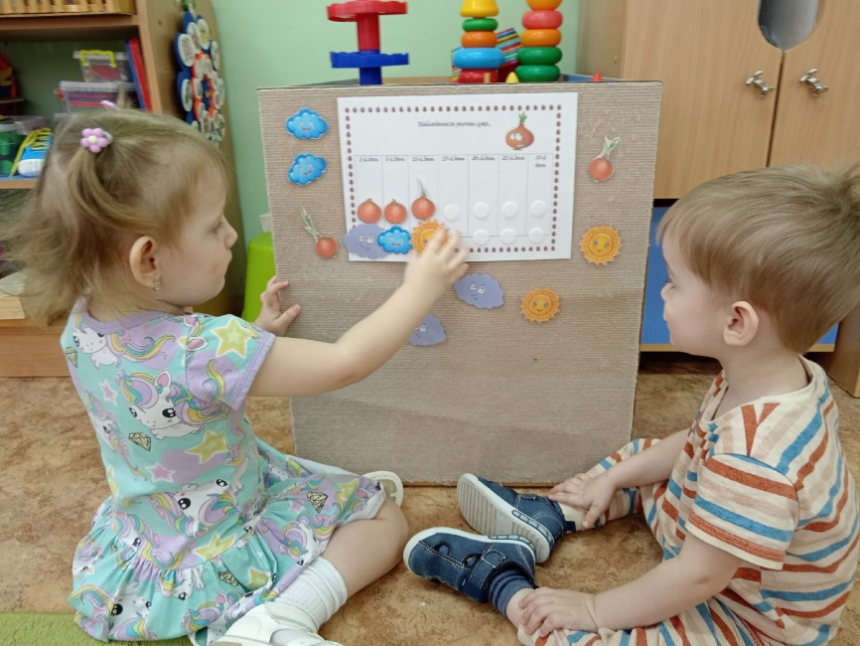
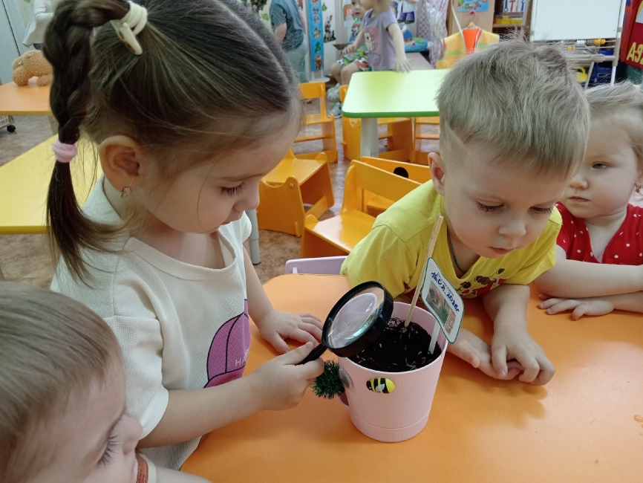
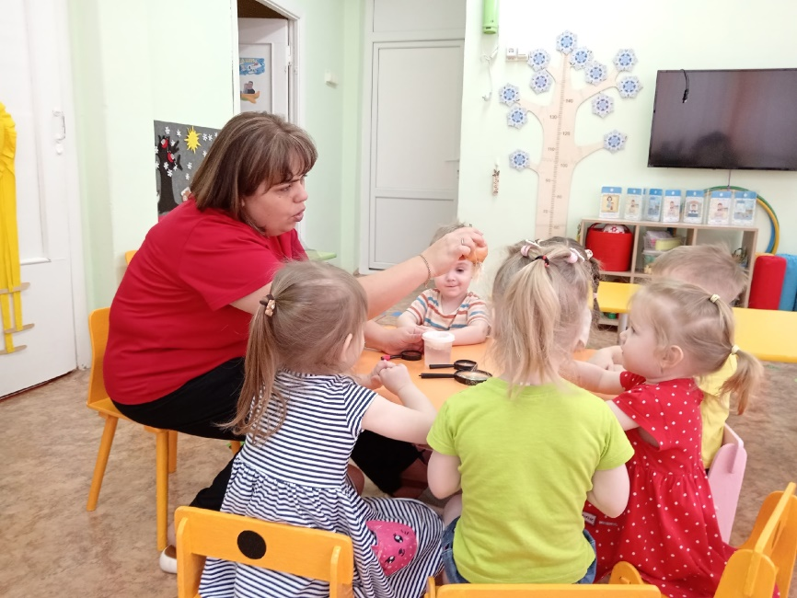
Рассматривание роста лука и семян травки; ежедневные наблюдения за ростом растений, полив почвы по мере высыхания.

Slide 8
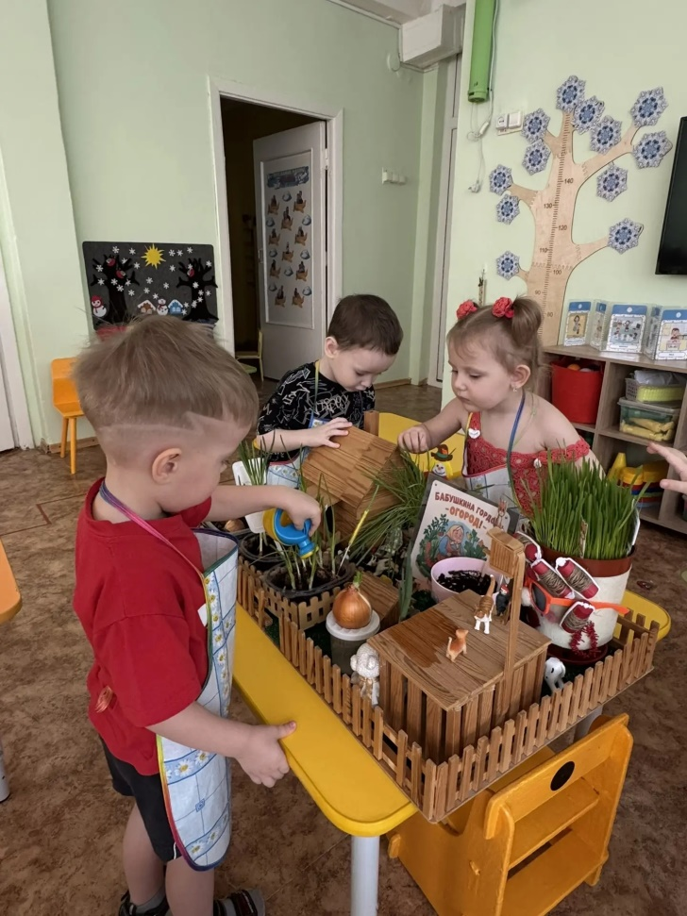
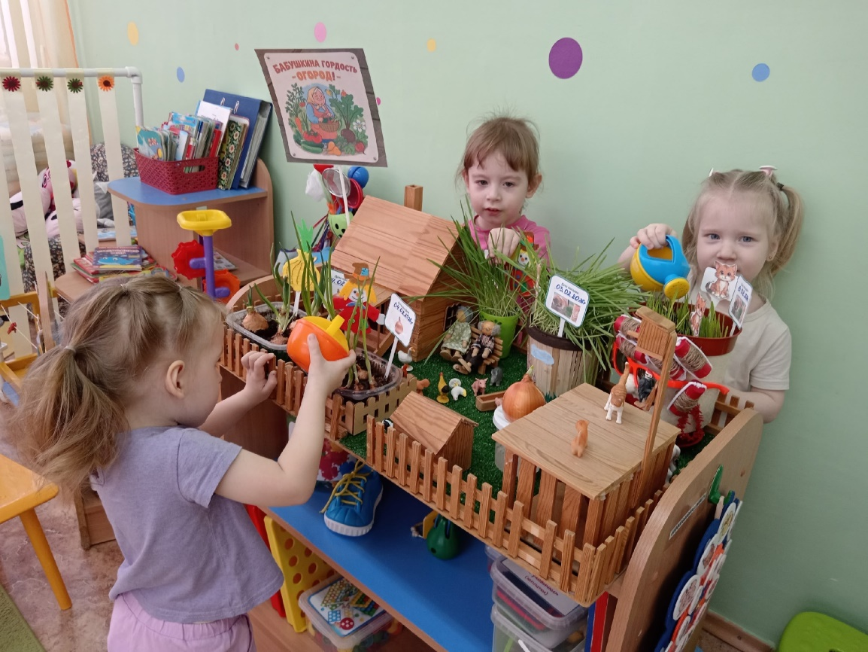
Рассматривание роста лука и семян травки; ежедневные наблюдения за ростом растений, полив почвы по мере высыхания.

Slide 9
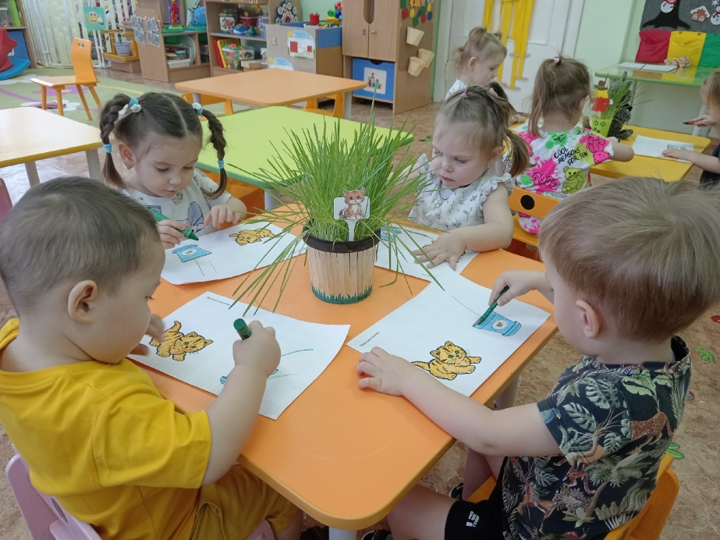
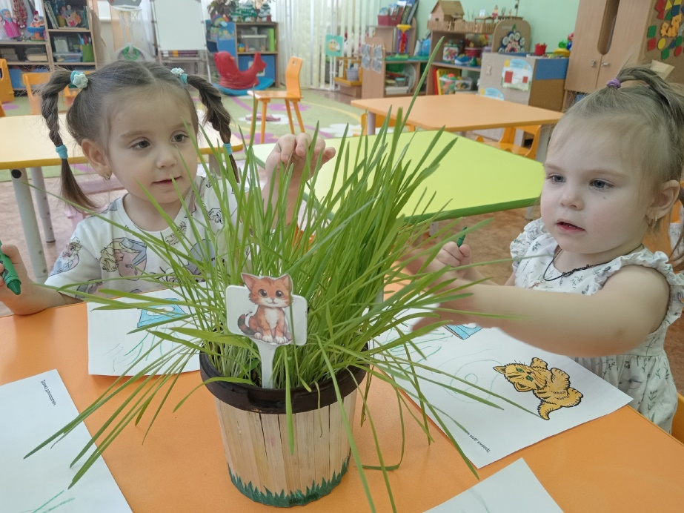
Художественно – эстетическое развитие (рисование)
ОД на тему: «Травка для котенка»

Slide 10
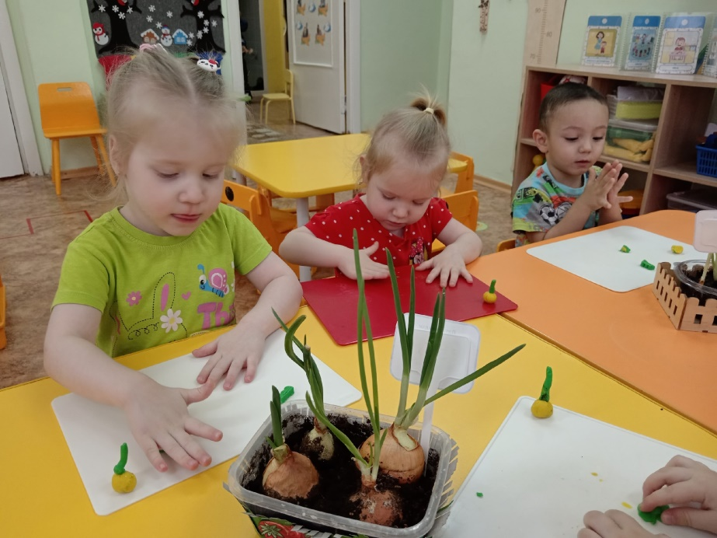
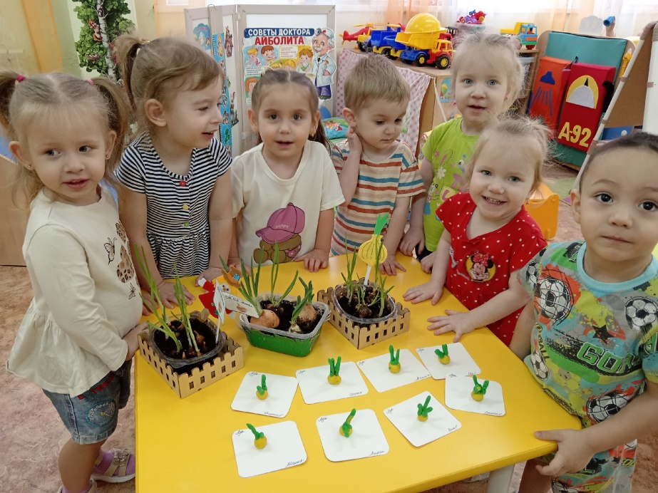
Художественно – эстетическое развитие (лепка)
ОД на тему: «Лук – наш друг»

Slide 11
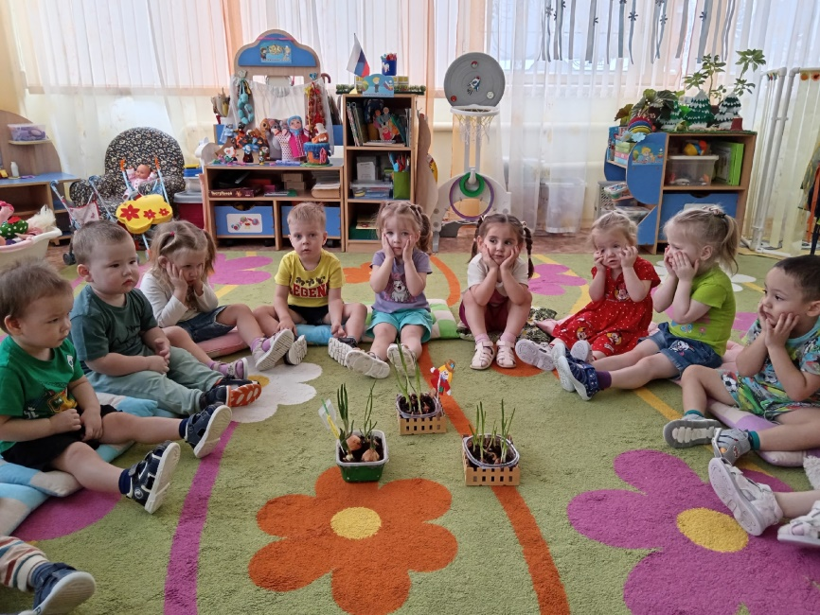
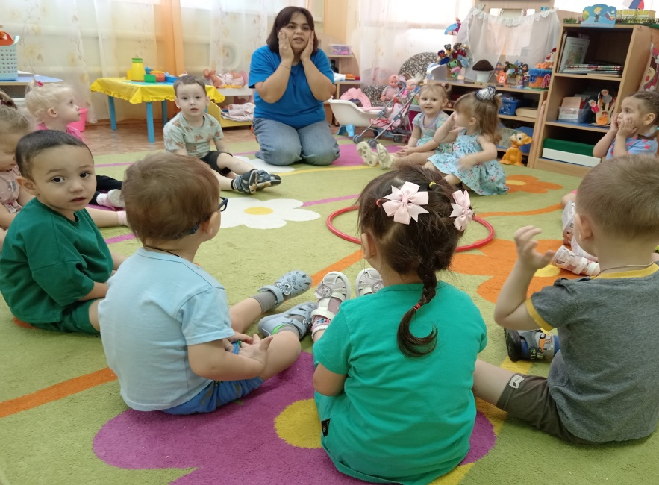
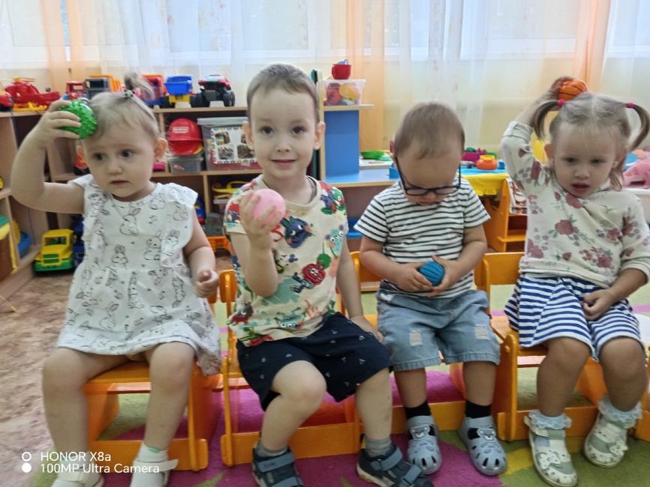
Самомассаж мячиками-ёжиками на тему «Огород»
Пальчиковые игры: «Сели возле грядки…»; «Овощи на грядке играют с нами в прятки» и др.

Slide 12
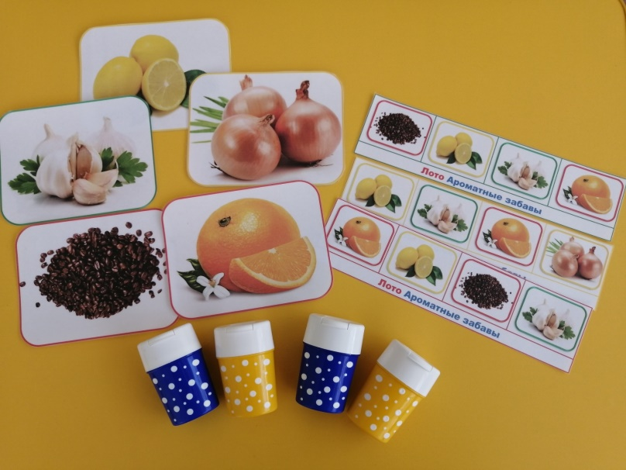
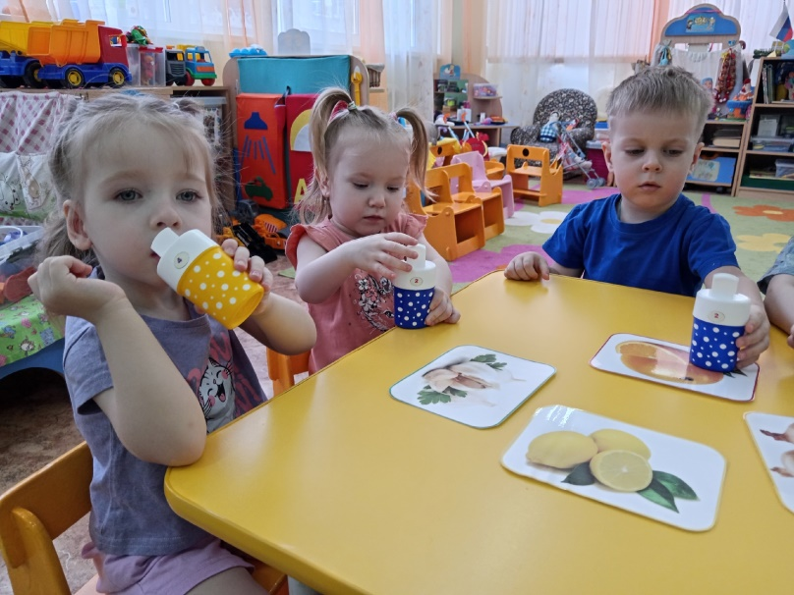
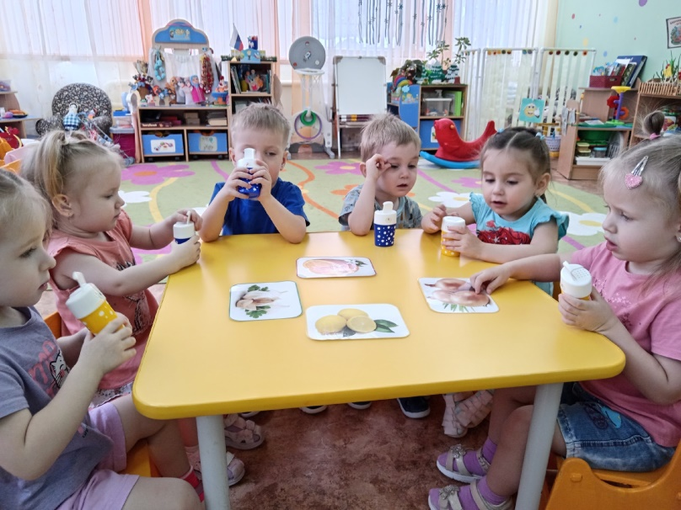
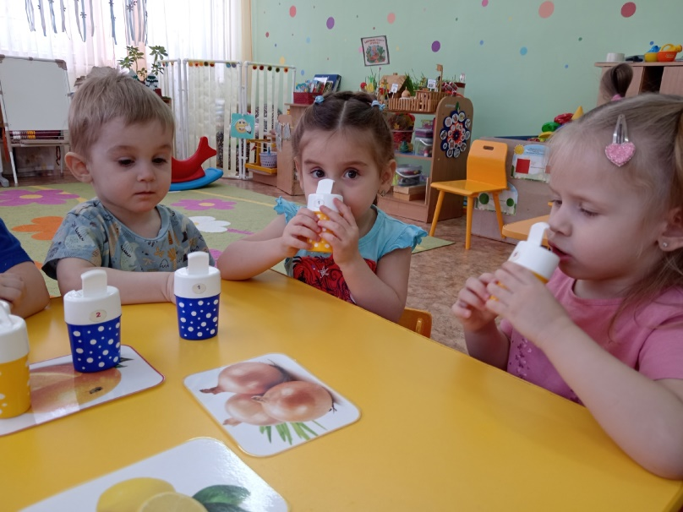
Опытно- экспериментальная деятельность
Д/И: «Ароматные забавы» («Угадай, что внутри»)
Цель: развитие обоняния, умение распознавать признак запаха, формирование умения классифицировать объекты по запаху.

Slide 13
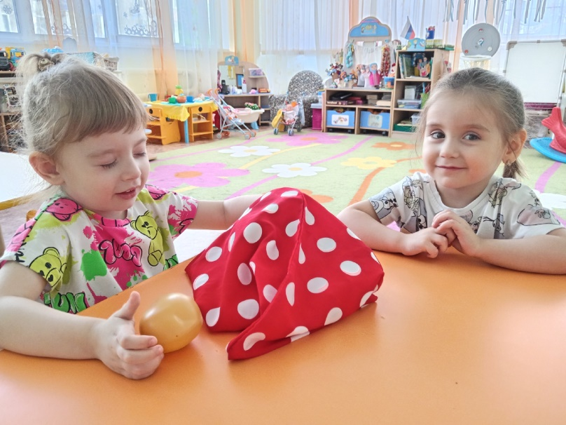
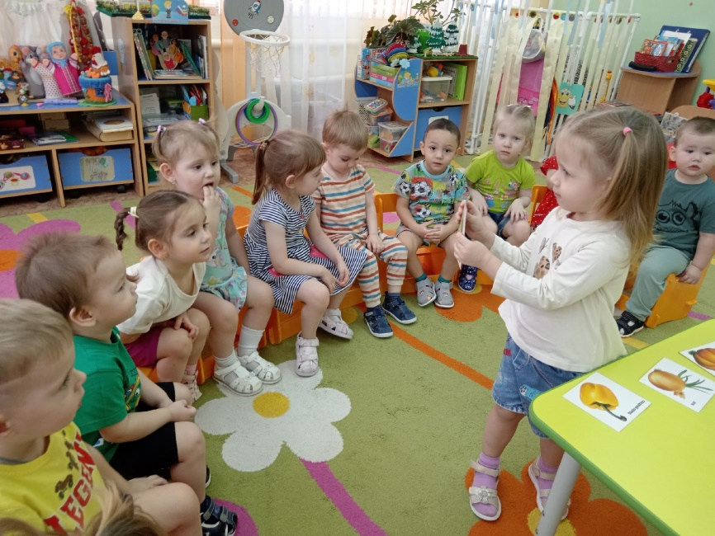
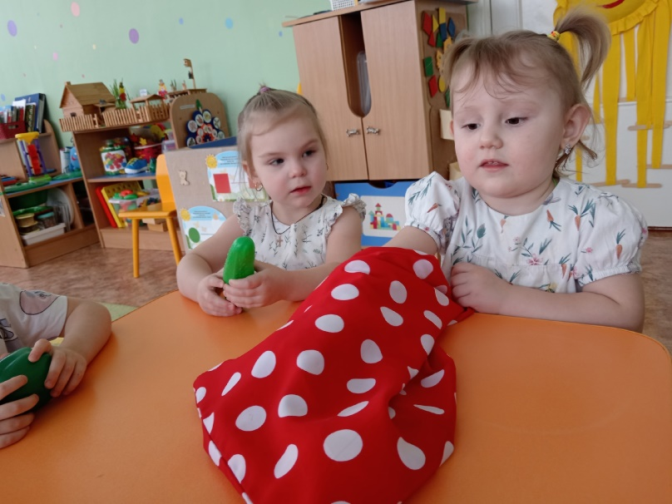
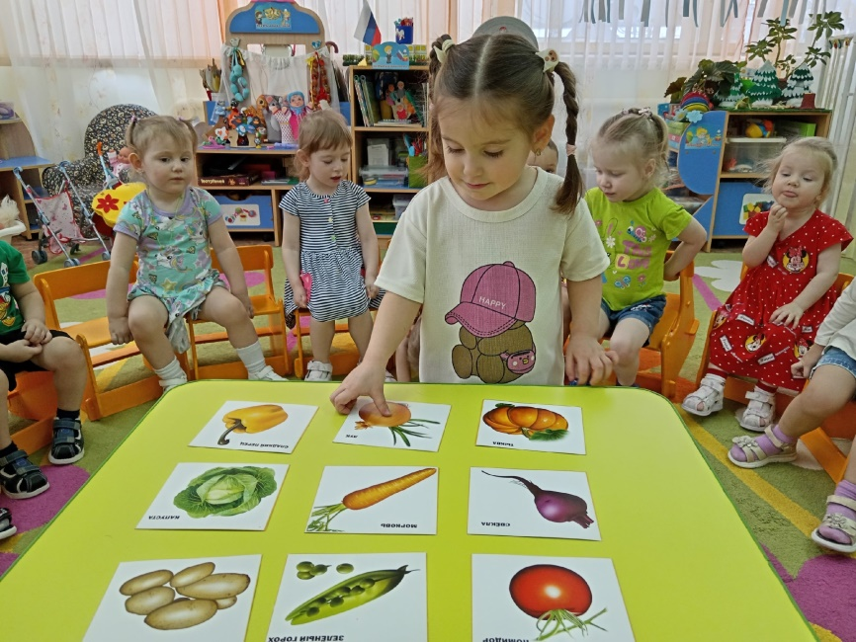
Дидактическая игры: «Чудесный мешочек», «Найди и покажи»

Slide 14
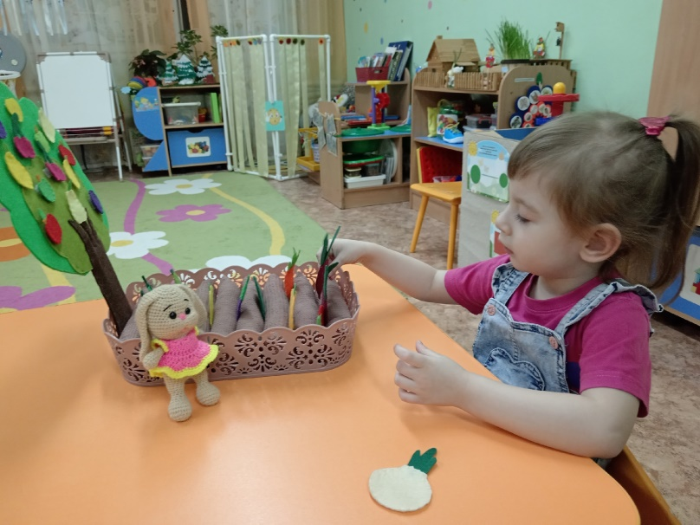
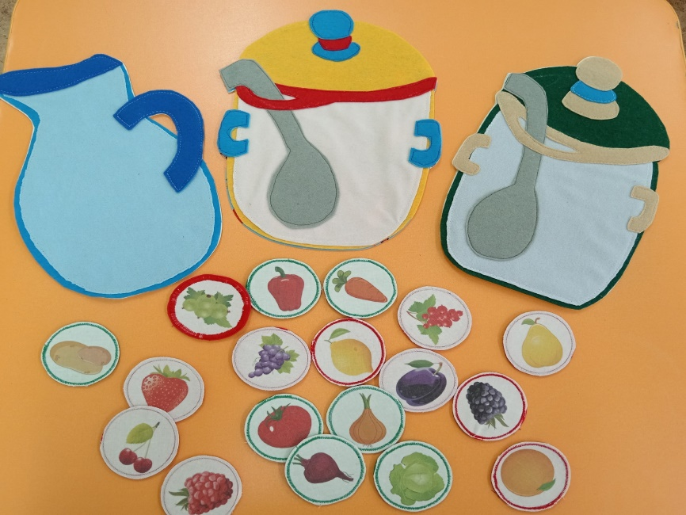
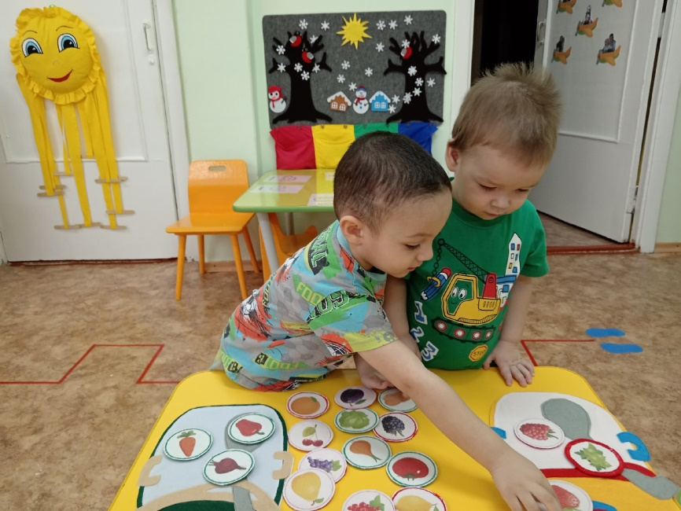
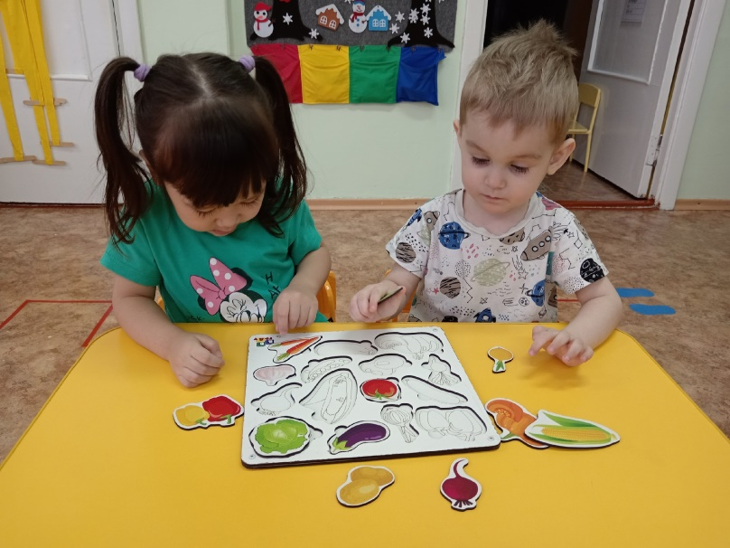
Д/И: «Вкладыши – овощи», «Огород из фетра», «Варим суп и компот»

Slide 15
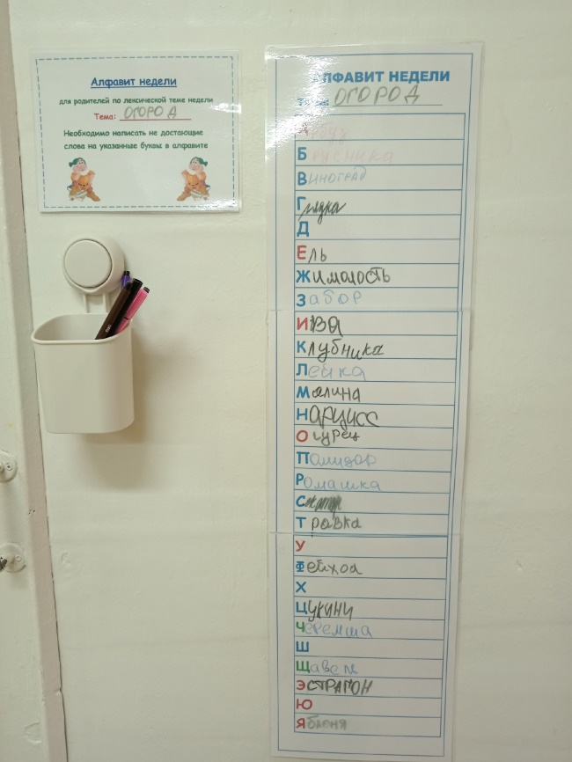
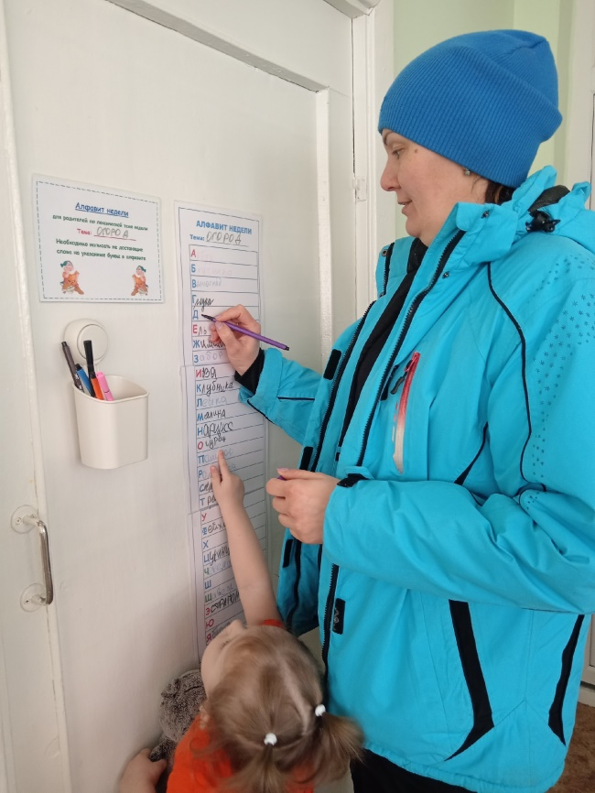
Работа с родителями
Алфавит недели по теме проекта «Огород»
Цель: создание условий для активного вовлечения родителей в образовательный процесс, укрепление взаимодействия между семьей и образовательным учреждением.

Slide 16
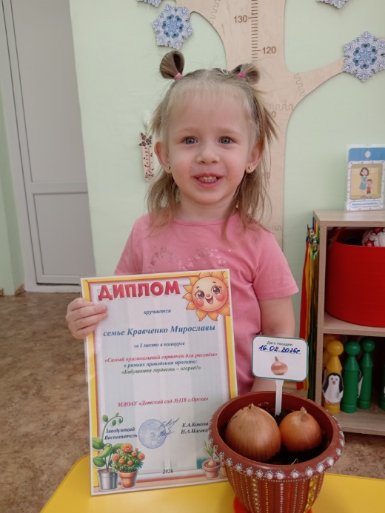
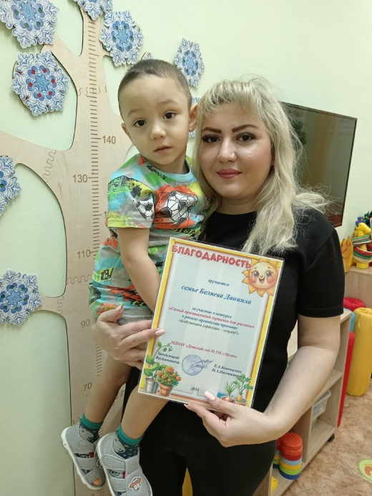
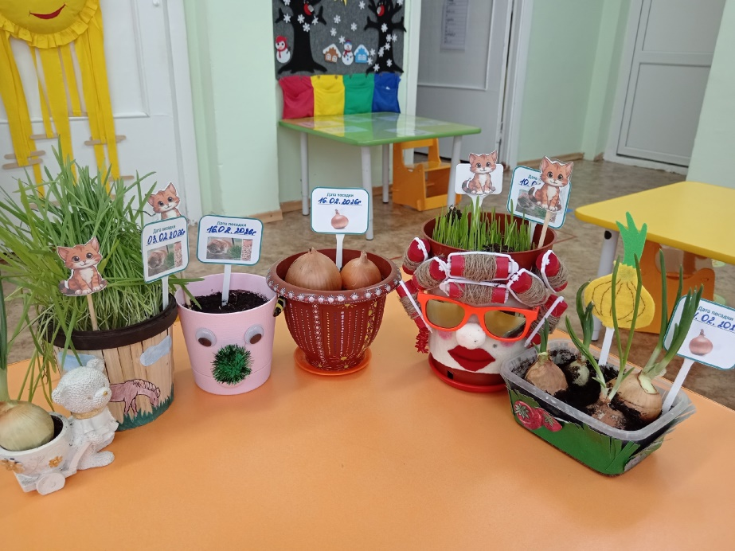
Работа с родителями
Конкурс на «Самый оригинальный горшочек для рассады!» в рамках проекта «Бабушкина гордость - огород!»
Цель: стимулирование творческого потенциала родителей и детей через совместные творческие задания.
Итоги конкурса опубликованы на официальной страничке детского сада ВК https://vk.com/wall-203822125_5501

